Slide 1
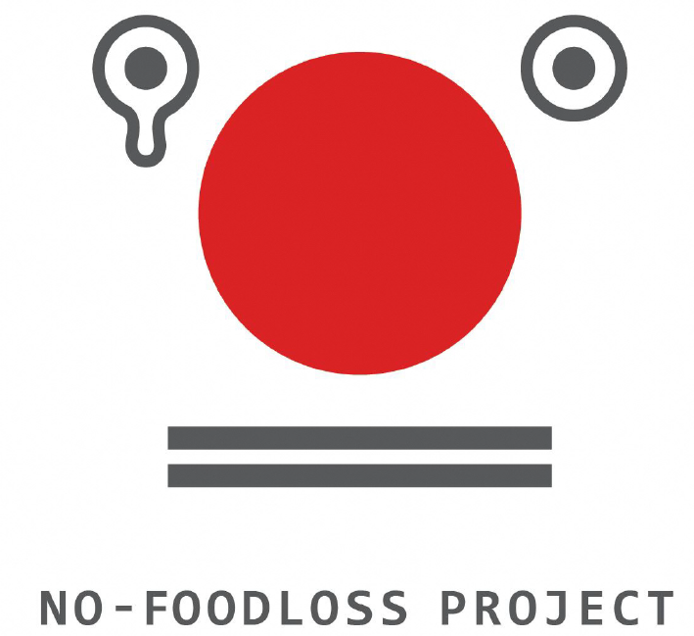
食品ロス削減出前講座
～なくそう食品ロス～

Slide 2
食品ロスの問題について知ろう
今日の目標
食品ロスが様々な問題につながる
ことを理解しよう
「私たちができること」を考えよう

Slide 3
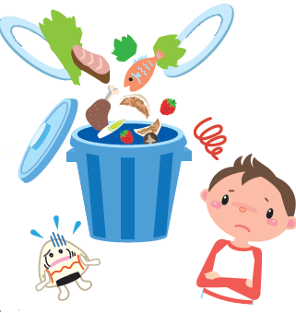
【質問】
「食品ロス」とは何でしょうか？

Slide 4
【質問】
「食品ロス」とは何でしょうか？
食品ロスとは、
「まだ食べられるのに捨てられて
しまう食べ物」のこと

Slide 5


【クイズ！】
日本で一日に出ている食品ロスは、
お茶碗小盛りのごはん（※114g）で
考えると何杯分でしょうか？
① １万杯分 ② 100万杯分 ③ １億杯分
？

Slide 6
答え
③１億杯分
毎日、お茶碗約１億杯分(100,000,000杯)
の食品ロスが発生している！
日本の食品ロスは
年間約523万トン発生(令和３年度)

Slide 7
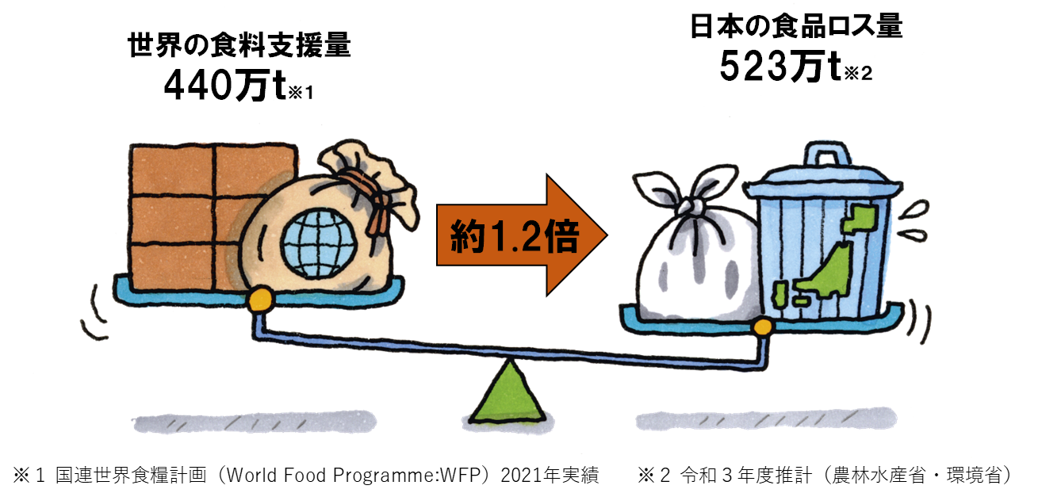
日本の食品ロス量
日本の食品ロスは、世界の食糧支援量の約1.２倍の量に相当する

Slide 8
家庭から出る食品ロスの量
日本の食品ロスは年間約523万トン
では、家庭から出る食品ロスの量は？

Slide 9
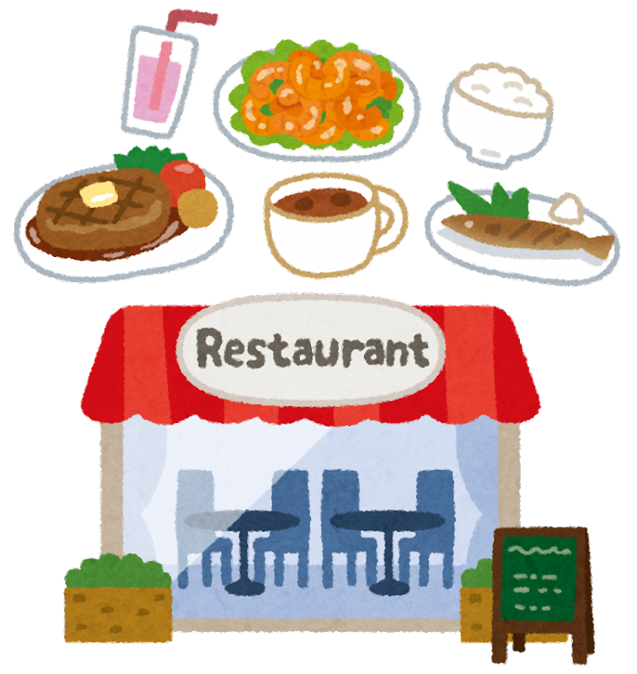
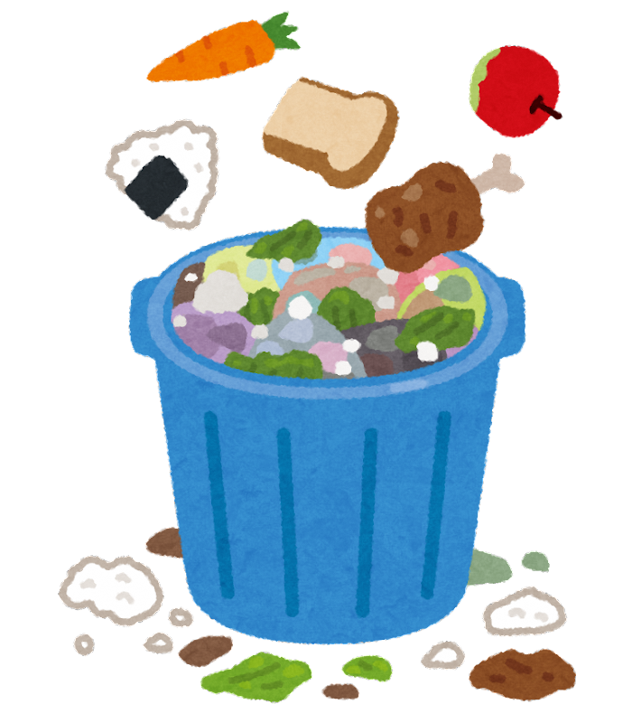
家庭から出る食品ロスの量
約半分が家庭から出ている
家庭由来の食品ロス244万t
発生量
約523万t
事業由来の食品ロス
279万t
出典：農林水産省・環境省 令和３年度データより作成

Slide 10
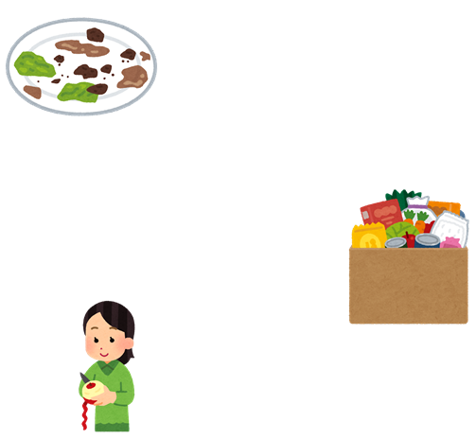
家庭の食品ロスの原因
家庭の食品ロスの原因
食べ残し
切りすぎ
手付かず
家庭由来の食品ロス244万t
発生量
約523万t
出典：農林水産省・環境省 令和３年度データより作成

Slide 11
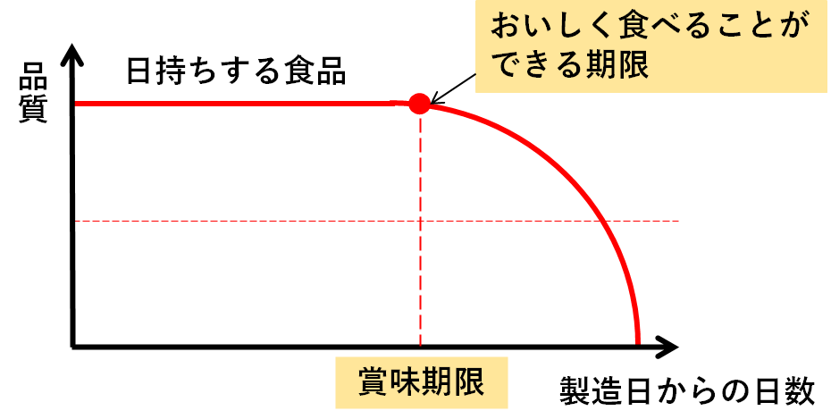
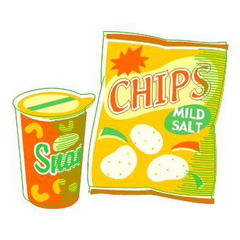
正しく知っている？賞味期限・消費期限
賞味期限「おいしく食べることができる期限」
期限が過ぎてもまだ食べることができる
食べられるかどうか判断しよう

Slide 12

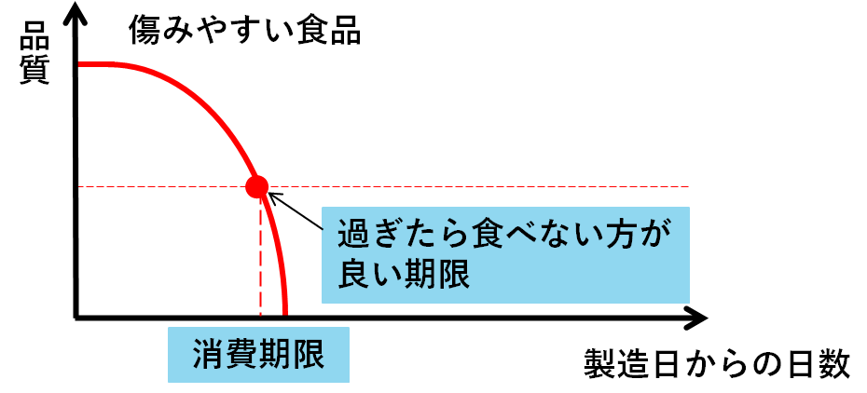
正しく知っている？賞味期限・消費期限
消費期限「食べても安全な期限」
期限が過ぎたら食べないほうが良い
期限が来る前に使いきろう

Slide 13
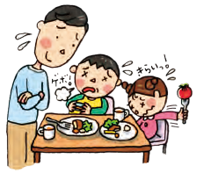
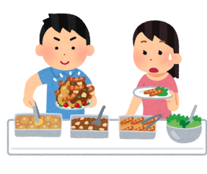
【質問】
皆さんの生活で発生する食品ロスには、どんなものがありますか？

Slide 14
【質問】
皆さんの生活で発生する食品ロスには、どんなものがありますか？
好き嫌いで食べ残し
料理を作りすぎて捨てた
買いすぎて食べられなかった
料理で食べられる部分を切りすぎた
等

Slide 15

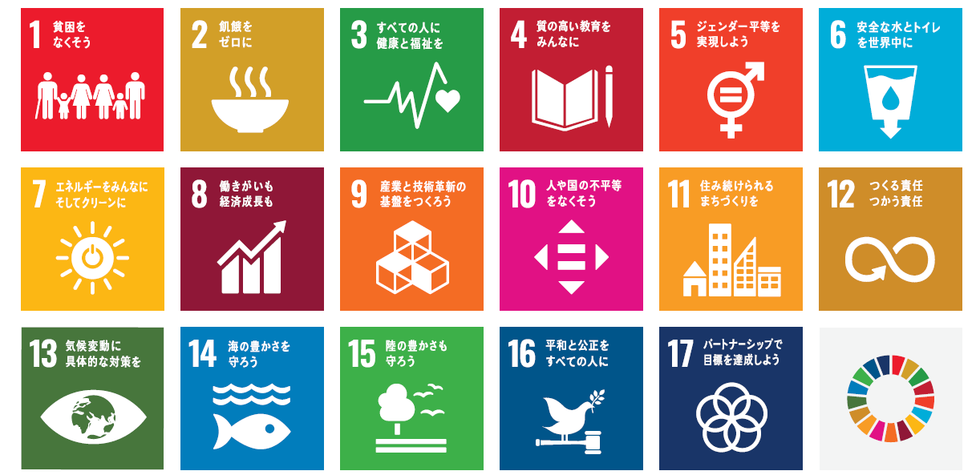
【問題】
食品ロスが発生すると問題になることは何でしょう？
ＳＤＧｓの17個の目標の内、どの目標に影響があるでしょうか

Slide 16






食品ロスが発生すると問題になること(例)
環境問題(地球温暖化)に
つながる
食べ物に困っている人がいる
お金を無駄にしている

Slide 17
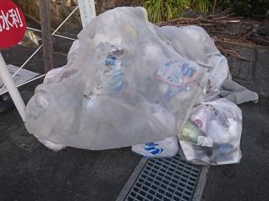
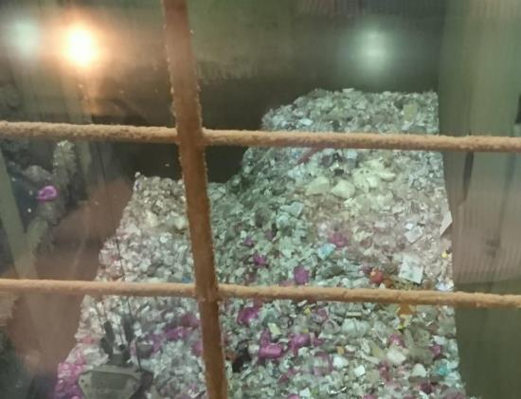

問題１ 環境問題
清掃工場(ごみの処分場)で捨てられた食べ物は燃やされる

Slide 18
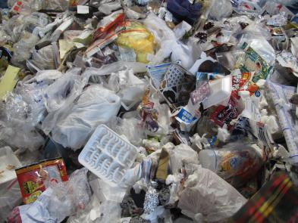
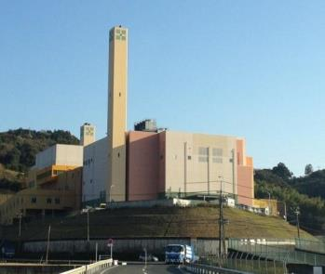
問題１ 環境問題
⽔分の多い⾷品は、廃棄の際に運搬や焼却で余分な二酸化炭素を排出
→ 地球温暖化の原因に

Slide 19
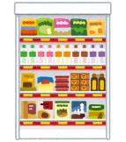



地球温暖化
廃棄の時だけでなく、食品の生産から販売までの各段階で温室効果ガスが発生している
CO2
CO2
CO2
生産
保管
加工
販売
CO2
CO2
CO2

Slide 20
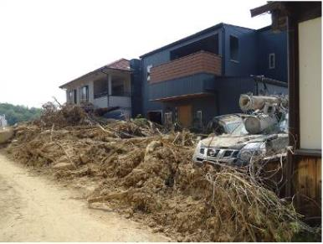
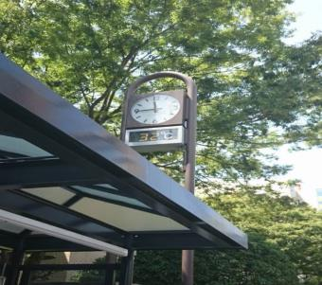
地球温暖化で起きる様々な問題
異常気象・災害の増加(大雨・高温等)
食べ物が採れる地域の変化(漁業・農業への影響)
出典：災害廃棄物対策フォトチャンネル（環境省）

Slide 21
問題２ 飢餓
・私たちは当たり前のように給食が出てきて
食事ができるけど...
・世界では約7.7億人が飢餓に苦しんでいる

Slide 22
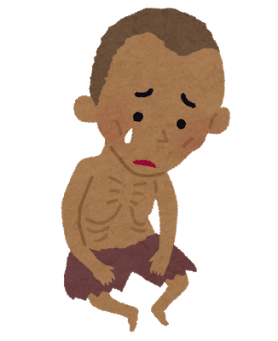
問題２ 飢餓
十分に食事が取れず、重度な栄養不足により命の危険がある５歳未満の子どもが
4,500万人以上いる
成長期に満足にご飯を食べられないと
体が弱くなり、病気にかかりやすくなる

Slide 23
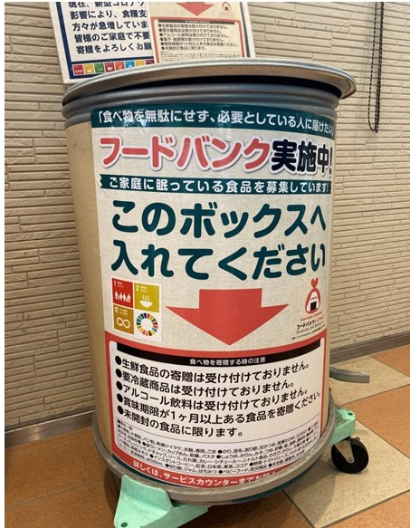
問題２ 飢餓
家で眠っている食べ物はフードバンクに寄付すると、食べ物に困っている人に届けてくれる
寄付できるもの
未開封
常温保存
賞味期限２か月以上
静鉄ストアにあるフードポスト

Slide 24
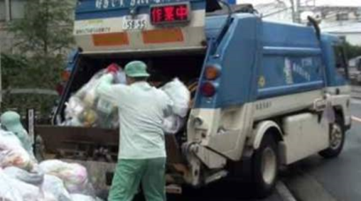
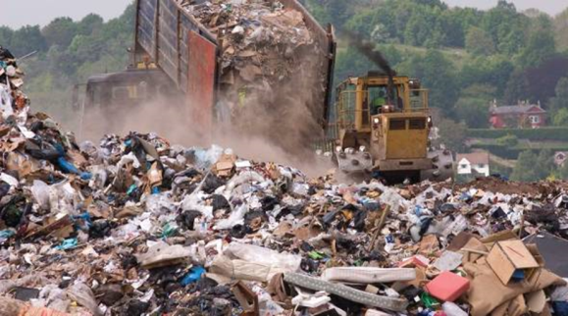
問題３ 税金の無駄遣い
処理にお金(税金)がかかる
日本の市町村におけるごみ処理費用は
約２.2兆円 ※R３年度（前年度比）

Slide 25

身近な食品ロスの例
給食の食べ残し事例

Slide 26

【質問】
○○中学校の給食はどれだけ残されているでしょうか？

Slide 27
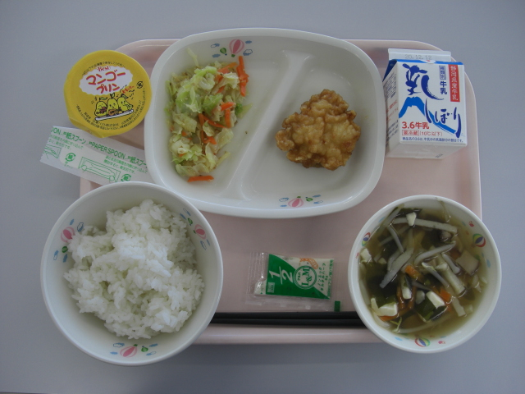
○月×日（金）の給食
献立を紹介
学校の献立・残量を挿入

Slide 28
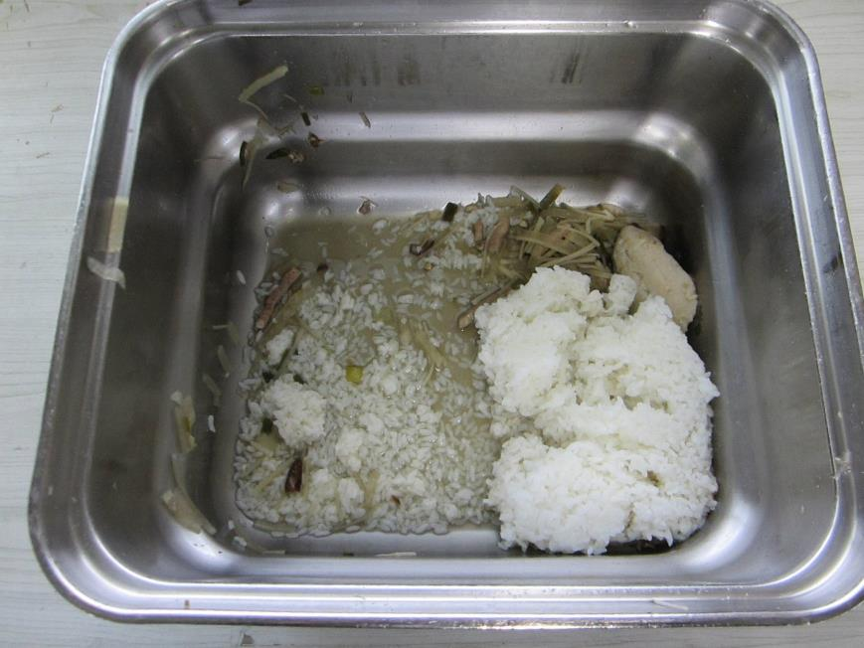
○月×日（金）の残食
ごはん ●kg
おかず ▲kg
合 計 ××kg
学校の献立・残量を挿入

Slide 29
身近な食品ロス 給食
好き嫌いをしないで食べよう
食べきれる分だけ盛り付けよう

Slide 30
時間配分に応じて
市町や企業の食品ロス発生量や取組を紹介する

Slide 31
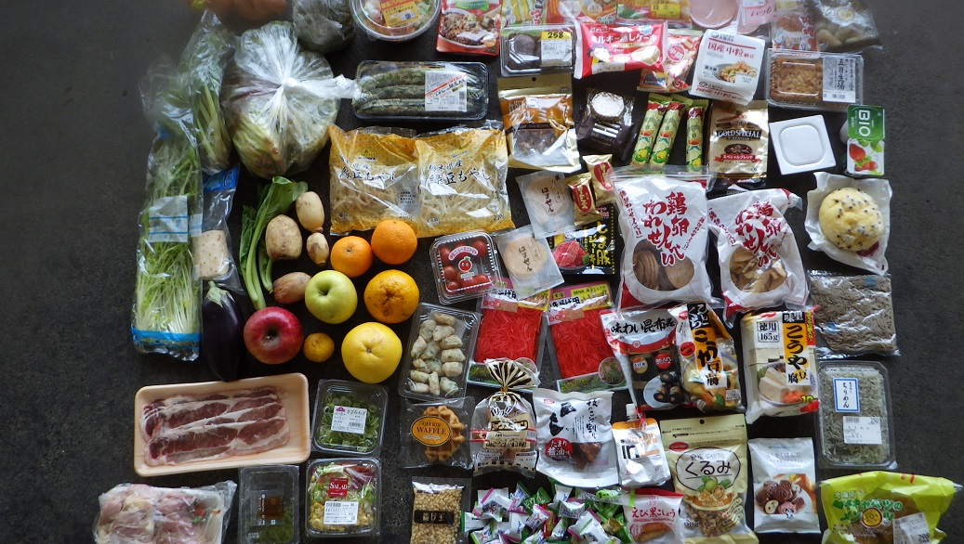
○○市町の食品ロスの実態
市町の家庭ごみから出た食品ロスの写真等を挿入

Slide 32
【質問】
事業系の食品ロスの取組はどんなものがあるのかな？

Slide 33

食品ロスを減らすためのポイント
① 買いすぎない
② 使いきる
③ 食べきる

Slide 34
① 買いすぎない
・必要なものだけ買おう
・家にあるものを確認してから
買い物に行こう
・手前取りを実践してみよう

Slide 35


お買い物は手前から
お店では賞味期限・消費期限が近い順に手前から並んでいる
期限が来れば売れ残った商品はごみ(食品ロス)になってしまう

Slide 36

② 使いきる
・買ったものはしっかりと使おう
・消費期限が過ぎないように使おう
・切り方や料理の仕方を工夫して、
捨てるところを減らそう

Slide 37

③ 食べきる
・好き嫌いをしないで食べよう
・食べきれる分だけ盛り付けよう

Slide 38
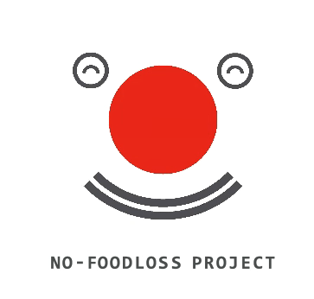
のこすのは ごちそうさまの 言葉だけ

